Slide 1

第四节
几种特殊类型的函数的积分

Slide 2







基本积分法 : 直接积分法 ;
换元积分法 ;
分部积分法
求导
初等函数
初等函数
积分
本节内容:
一、有理函数的积分
二、可化为有理函数的积分举例
机动 目录 上页 下页 返回 结束

Slide 3
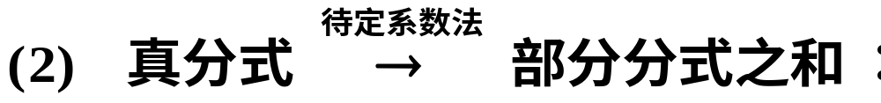
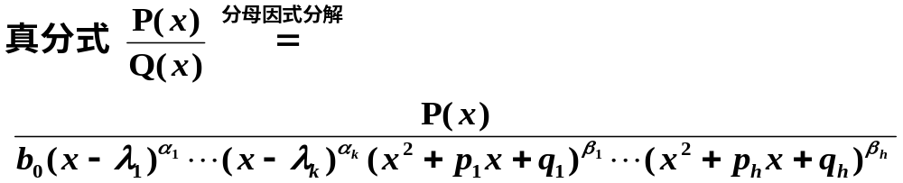
一、 有理函数的积分
机动 目录 上页 下页 返回 结束

Slide 4
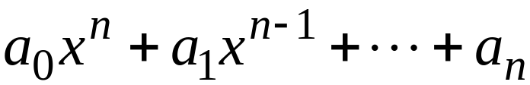
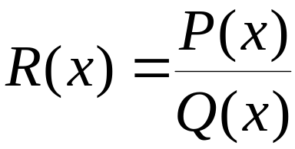

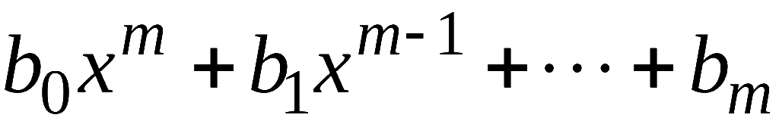
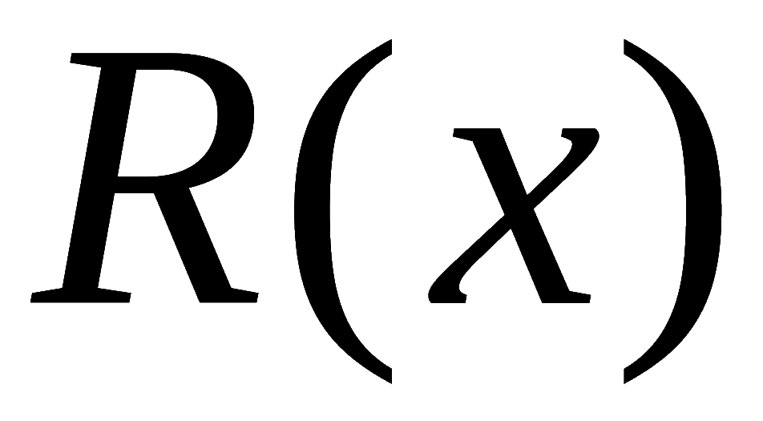
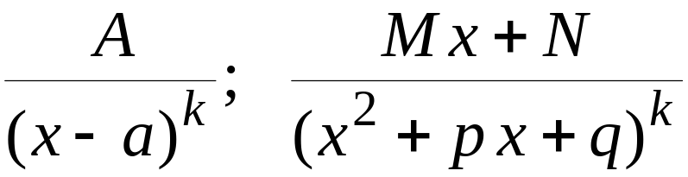
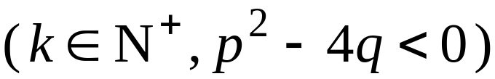
也就是对有理函数:
为假分式;
有理函数
多项式 + 真分 式
相除
分解
若干部分分式之和
其中部分分式的形式为
机动 目录 上页 下页 返回 结束

Slide 5
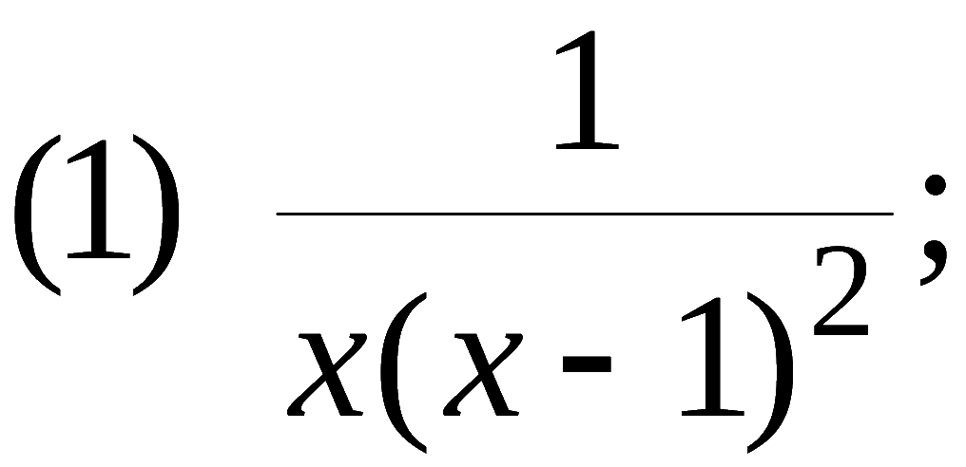
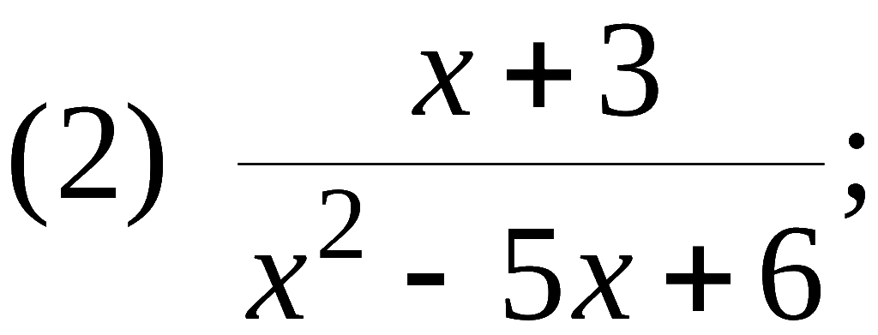
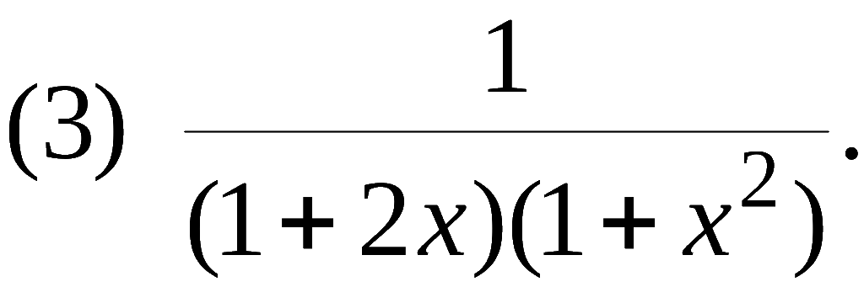
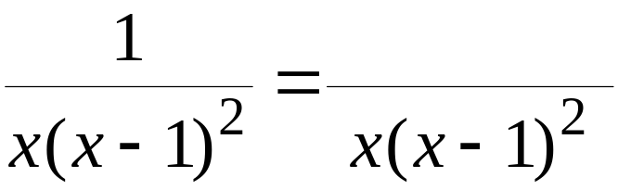
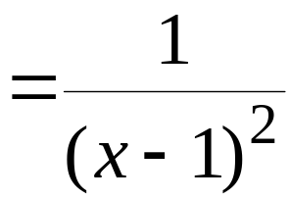
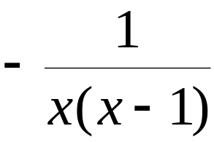

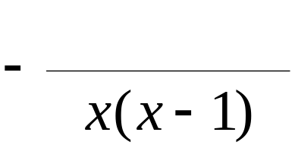
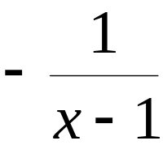
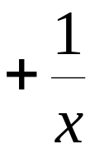
例1. 将下列真分式分解为部分分式 :
解:
(1) 用拼凑法
机动 目录 上页 下页 返回 结束

Slide 6
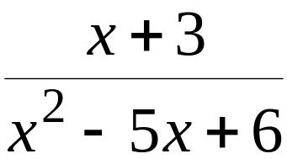
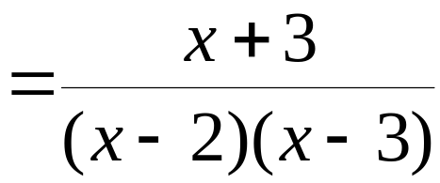
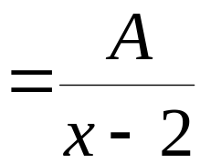
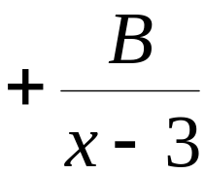
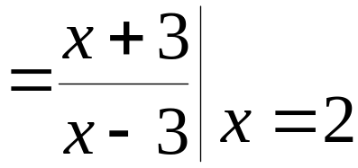



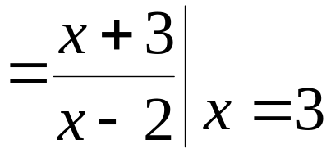



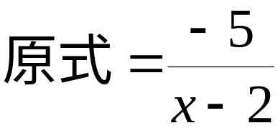
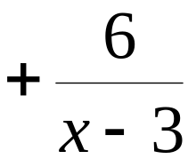
(2) 用赋值法
故
机动 目录 上页 下页 返回 结束

Slide 7
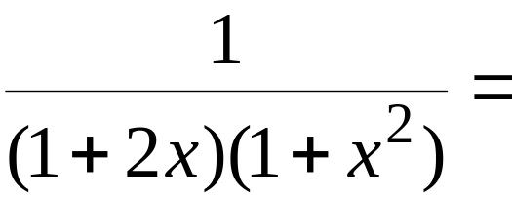
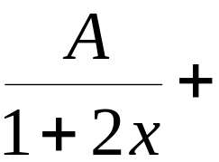
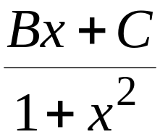
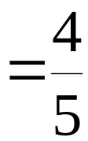

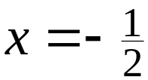
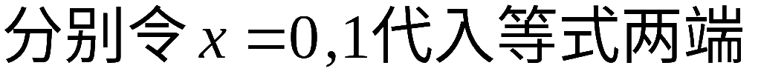
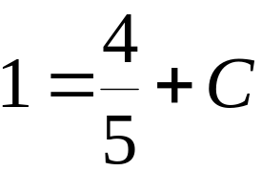
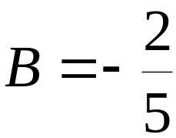
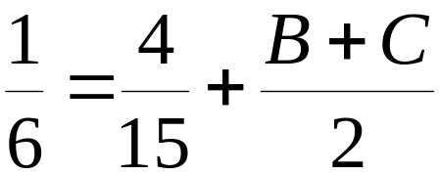
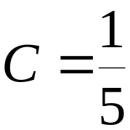
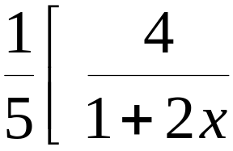
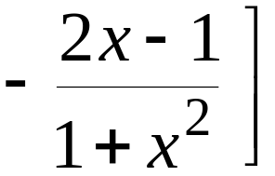
(3) 混合法
原式 =
机动 目录 上页 下页 返回 结束

Slide 8
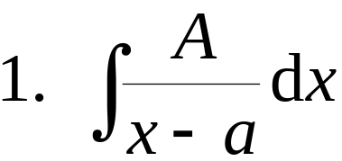

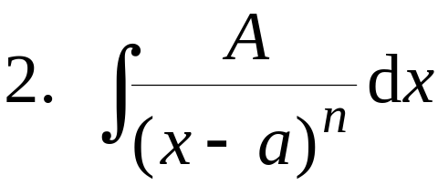
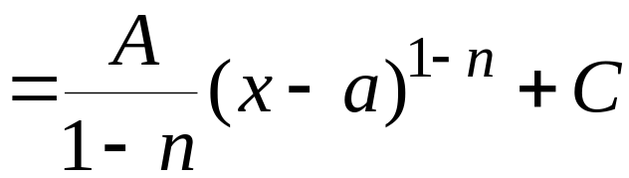

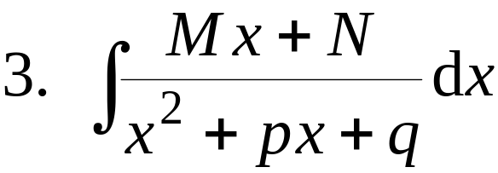
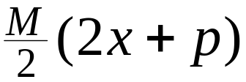
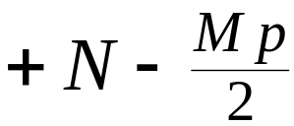
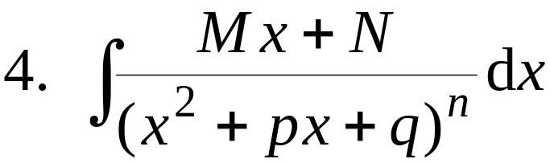
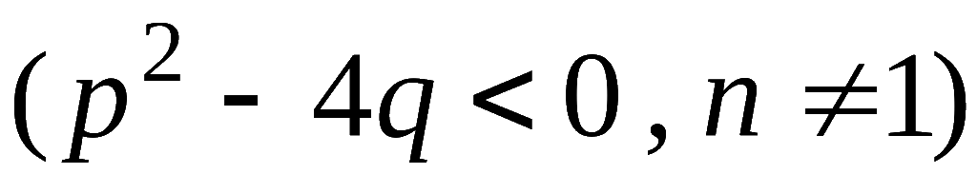
四种典型部分分式的积分:
变分子为
再分项积分
机动 目录 上页 下页 返回 结束

Slide 9
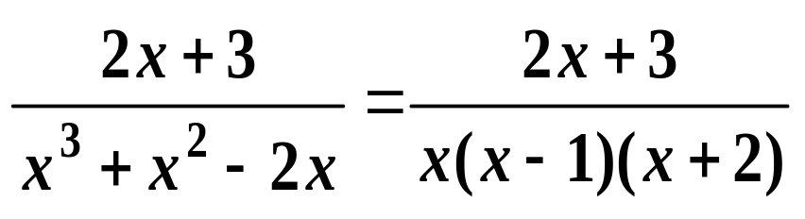
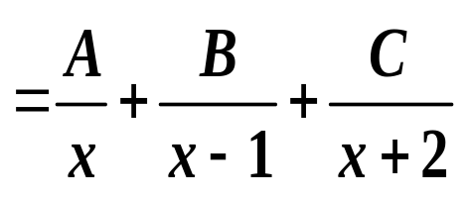
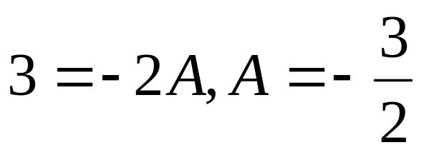

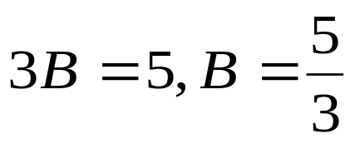


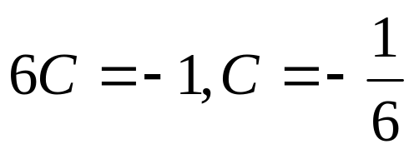
例2
令
得
令
得
令
得

Slide 10






Slide 11





例3

Slide 12




Slide 13





例4
思考: 如何求
提示:
变形方法同例4,
并利用 P206 例27 .

Slide 14









例5. 求
说明: 将有理函数分解为部分分式进行积分虽可行,
但不一定简便 ,
因此要注意根据被积函数的结构寻求
简便的方法.
解:
机动 目录 上页 下页 返回 结束

Slide 15





















*例6. 求
解: 原式
注意本题技巧
按常规方法较繁
常规 目录 上页 下页 返回 结束

Slide 16





按常规方法解:
第一步 令
比较系数定 a , b , c , d . 得
第二步 化为部分分式 . 即令
比较系数定 A , B , C , D .
第三步 分项积分 .
此解法较繁 !
机动 目录 上页 下页 返回 结束

Slide 17





例7 求
解 设
于是

Slide 18



二 、可化为有理函数的积分举例
1. 三角函数有理式的积分
设
表示三角函数有理式 ,
则
令
万能代换
t 的有理函数的积分
机动 目录 上页 下页 返回 结束

Slide 19








令

Slide 20










例8. 求
解: 令
则
机动 目录 上页 下页 返回 结束

Slide 21















机动 目录 上页 下页 返回 结束

Slide 22








例9. 求
解:
说明: 通常求含
的有理式
的积分时,
用代换
往往更方便 .
机动 目录 上页 下页 返回 结束

Slide 23








*例10. 求
解法 1
原式
令
机动 目录 上页 下页 返回 结束

Slide 24











例10. 求
解法 2
令
原式
机动 目录 上页 下页 返回 结束

Slide 25







2. 简单无理函数的积分
被积函数为简单根式的有理式 , 可通过根式代换
化为有理函数的积分.
例如:
令
令
令
机动 目录 上页 下页 返回 结束

Slide 26


















例11. 求
解: 令
则
原式
机动 目录 上页 下页 返回 结束

Slide 27










例12. 求
解: 为去掉被积函数分母中的根式 , 取根指数 2 , 3 的
最小公倍数 6 ,
令
则有
原式
机动 目录 上页 下页 返回 结束

Slide 28











例13.求
解：令
机动 目录 上页 下页 返回 结束

Slide 29
内容小结
1. 可积函数的特殊类型
万能代换
有理函数
三角函数有理式
分解
根式代换
三角代换
多项式及部分分式之和
简单无理函数
2. 特殊类型的积分按上述方法虽然可以积出,
但不一定
简便 ,
要注意综合使用基本积分法 ,
简便计算 .
机动 目录 上页 下页 返回 结束

Slide 30












思考与练习
如何求下列积分更简便 ?
解: 1.
2. 原式
机动 目录 上页 下页 返回 结束

Slide 31
作业:习题4-4
1,2,19

